Slide 1


Solution Conf-Call
République Tunisienne
Ministère de l'enseignement supérieur et de la recherche scientifique
Université de Sousse
Présenté en vue de l’obtention du diplôme de Mastère Professionnel Services et Sécurité des Réseaux
Réalisé par :
Aya Assal
Encadré par:
Mr. Hachem Moez
Mme. Bouzidi Fatima
Année universitaire 2021-2022

Slide 2
1
INTRODUCTION
P L A N
2
CONTEXTE GENERAL
3
CONCEPTION
4
REALISATION
5
CONCLUSION ET PERSPECTIVES

Slide 3

Introduction

Slide 4

1
Introduction
Technologie très utile.
Augmenter la productivité de l’équipe et renforcer le travail.
Offre un gain de temps important.
La visioconférence
1

Slide 5
1
Introduction
Pour quels usages utiliser la technologie de la visioconférence?
Les formations
Les entretiens d’embauche
Les interventions
spécialisées
Les réunion de travail
collaborative
2

Slide 6
Contexte général

Slide 7
2
Contexte général
Fondée en 2013
Développement
d’applications web et mobile
Accompagner la
transformation digitale
des entreprises
4

Slide 8

3
Problématique
?
Manque de mobilité.
Difficulté d’organiser des réunions.
Les invités ne sont pas à l’heure.
Sortir d’une réunion et de n’avoir rien compris.
5

Slide 9

3
Etude de l’existant
Bénéficier d’un minimum d’options dans un compte
gratuit.
Difficulté de passer des appels dans tous les pays du monde.
Recueillir des données pendant une vidéoconférence.
Manque de sécurité et de respect de la vie privée.
6

Slide 10
4
Solution proposée
Economique
Conf-Call
Proximité
Proximité
Accessibilité
Sécurisé
7

Slide 11
Conception

Slide 12
5
Conception
L’authentification
Les besoins fonctionnels
Créer une réunion
Joindre une réunion
Gérer les comptes
9

Slide 13



5
Conception
L’ergonomie
Les besoins non fonctionnels
La rapidité
La sécurité
10

Slide 14
Diagramme de cas d’utilisation

Slide 15
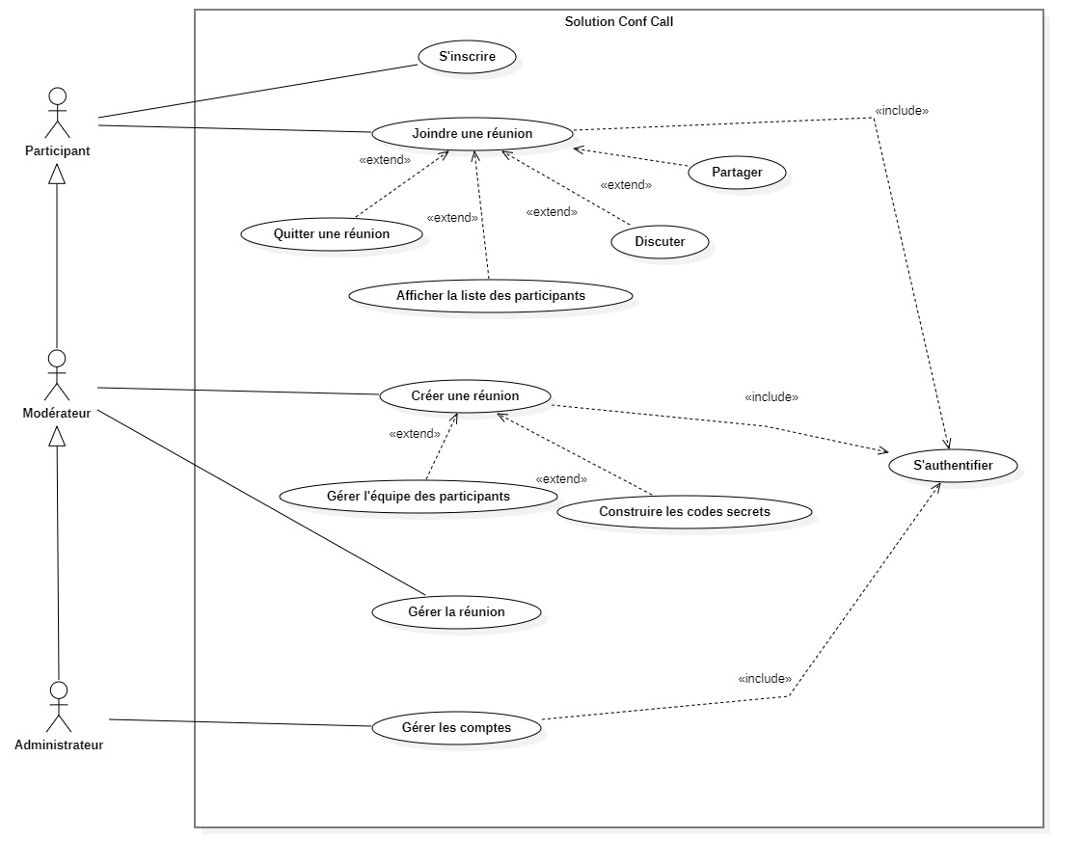
12

Slide 16
Diagramme des classes

Slide 17
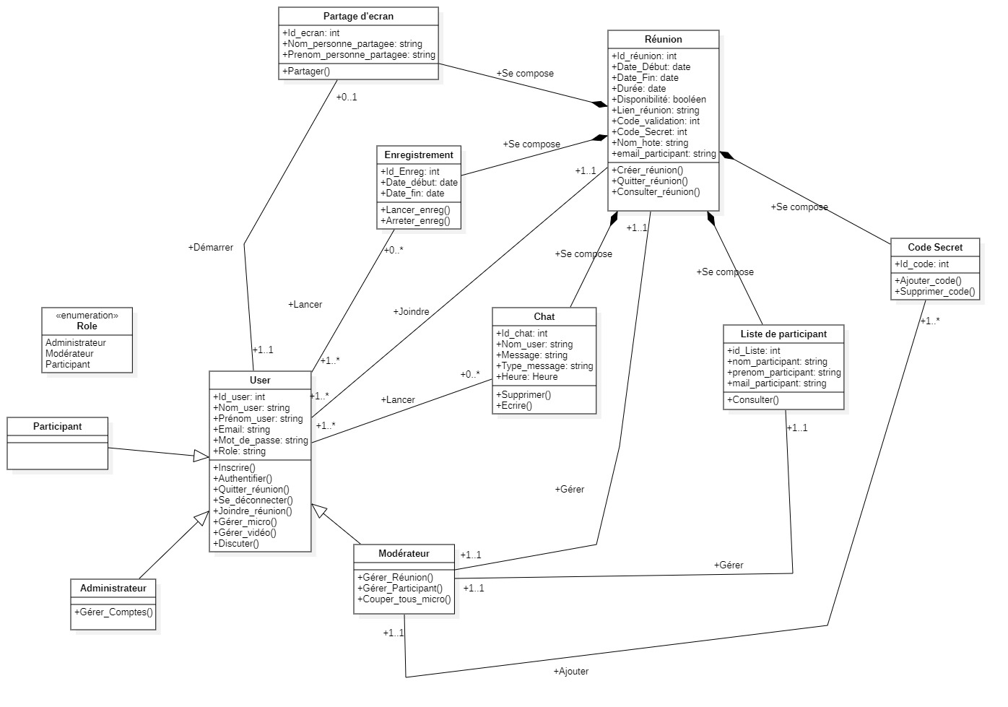
14

Slide 18
Diagramme de séquences

Slide 19
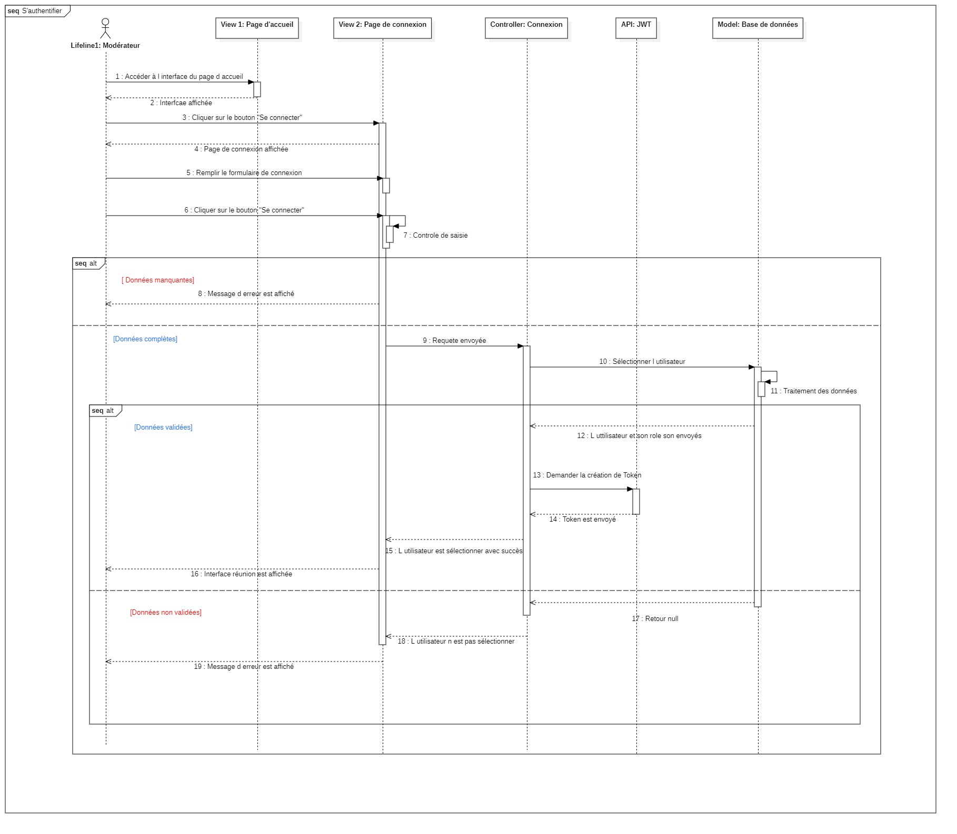
16

Slide 20
Réalisation

Slide 21






6
Réalisation
Technologies utilisées:
18

Slide 22

6
Réalisation
Plus sécurisé
Nécessite moins de mémoire
Plusieurs plugins
Vitesse de performance
Côté BackEnd
19

Slide 23

6
Réalisation
Technologies utilisées:
Jitsi Meet
Créer des rassemblements vidéo avec une interface graphique personnalisé.
Une API est disponible afin de permettre aux entreprises de l’intégrer à leurs systèmes
20

Slide 24

6
Réalisation
Technologies utilisées:
JWT : JSON Web Tokens
Composant de vérification basé sur des jetons.
Echange sécurisé de jetons.
21

Slide 25
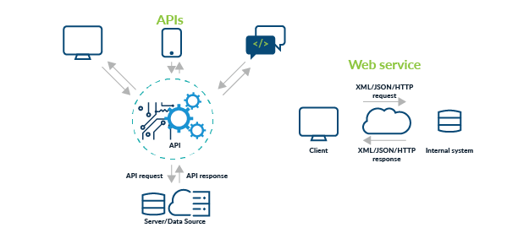
5
Réalisation
Les web services :
22

Slide 26
5
Réalisation
Les web services, une solution aux problèmes des entreprises
L’accès direct à l’information pour les clients, les partenaires et les fournisseurs.
L’intégration des applications.
Le développement en équipes de façon indépendante et efficace
23

Slide 27
Conclusion et perspectives

Slide 28
6
Conclusion et perspectives
Objectif atteint
Travail en équipe
Intégration d’une solution visioconférence avec un système d’authentification sécurisé.
Partager les taches.
Organise le travail.
S’intégrer dans la vie professionelle.
Nouvelle connaissance
Perspectives
Suppression du bruit et d’amélioration de la qualité de la parole.
Réaliser la partie mobile.
Des nouveaux Framework.
Consommation des services web
25

Slide 29
Merci pour votre attention

Slide 30
Demo
Notes:
.

Slide 31
Vidéo

